Slide 1


Financiamento do SUS numa economia subordinada e sob política de austeridade fiscal
Paulo Henrique de Almeida Rodrigues

Slide 2
Pontos
Modelo econômico e efeitos da crise de 2008
As finanças públicas brasileiras no contexto internacional (2008 a 2018) - A opção pela austeridade fiscal
O financiamento do SUS no âmbito da política de austeridade

Slide 3
Questões
Qual o tipo de política econômica seguida pelo Brasil?
Quais as consequências econômicas e sociais dessa política econômica?
Quais as consequências sobre o financiamento do SUS?
A austeridade no Brasil tem justificativa sólida?
Quais os motivos para sua adoção no país?

Slide 4
Modelo econômico e efeitos da crise de 2008

Slide 5
Modelo econômico brasileiro atual
Desde 1990, o Brasil adotou modelo econômico neoliberal e baseado na exportação de commodities
  Em função das pressões trazidas pela crise da dívida externa
Consequências:
  Baixo crescimento econômico
  Desindustrialização
  Desnacionalização da economia
  Baixa geração de empregos de qualidade
A crise internacional de 2008 agravou esses efeitos

Slide 6
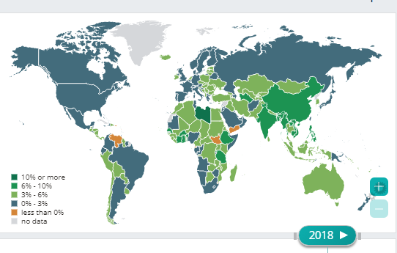

Baixo crescimento relativo
Crescimento real do PIB
http://www.imf.org/external/datamapper/NGDP_RPCH@WEO/OEMDC/ADVEC/WEOWORLD

Slide 7
Crescimento do Brasil e dos BRICS, 2001 a 2014
Crescimento abaixo da média dos BRICS
Fonte: World Bank Data: 28/02/16

Slide 8
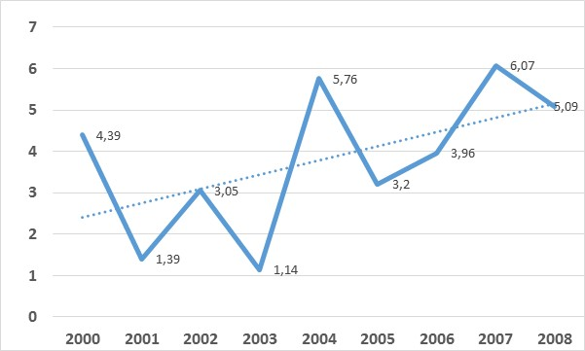
Evolução do PIB (%), 2000 a 2008
Produto interno bruto (PIB) a preços de mercado: variação real anual - referência 2010
Efeito da ‘carona do crescimento chinês’
http://www.ipeadata.gov.br/Default.aspxProduto interno bruto (PIB) a preços de mercado: variação real anual - referência 2010

Slide 9
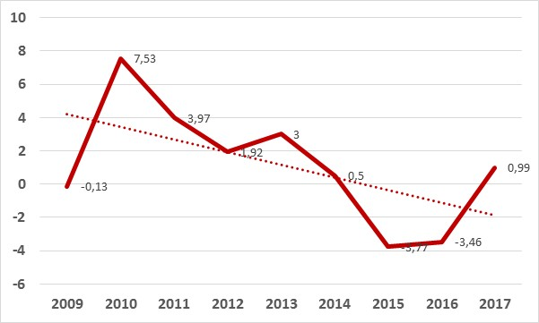
Evolução do PIB (%), 2009 a 2017
Produto interno bruto (PIB) a preços de mercado: variação real anual - referência 2010
Queda a partir de 2010, efeito da opção pelo consumo
A partir de 2014, efeito da política de austeridade fiscal
http://www.ipeadata.gov.br/Default.aspxProduto interno bruto (PIB) a preços de mercado: variação real anual - referência 2010

Slide 10
As finanças públicas brasileiras no contexto internacional (2008 a 2018) –
A opção pela austeridade fiscal

Slide 11
Austeridade e finanças públicas
O financiamento do poder público é fruto da arrecadação de tributos:
  A redução do gasto público derruba a atividade econômica
  A redução da atividade econômica reduz a arrecadação
1933 – Keynes:
  Paradoxo da parcimônia (ou austeridade)
  Em períodos de crise econômica o Estado precisa investir para a retomada do crescimento
No Brasil está sendo feito o oposto – EC 95

Slide 12
Origem e motivos das políticas de austeridade
Origem: os bancos dos EUA e Europa
  Na verdade, a especulação financeira
  Fruto da desregulamentação neoliberal
Considerados ‘grandes demais para falir (too big to fail)’
Solução: empurrar o problema para o público:
  Nos países centrais a dívida pública salva os bancos privados
  Nos PIIGS, REBLL e América Latina – corte de despesas públicas sociais e desnacionalização da economia

Slide 13
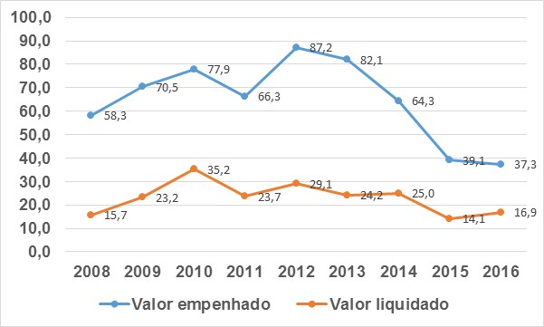
Investimentos federais em queda
Brasil: Investimentos do Poder Executivo federal, 2008 - 2016
VIEIRA et al, 2018: 36.

Slide 14
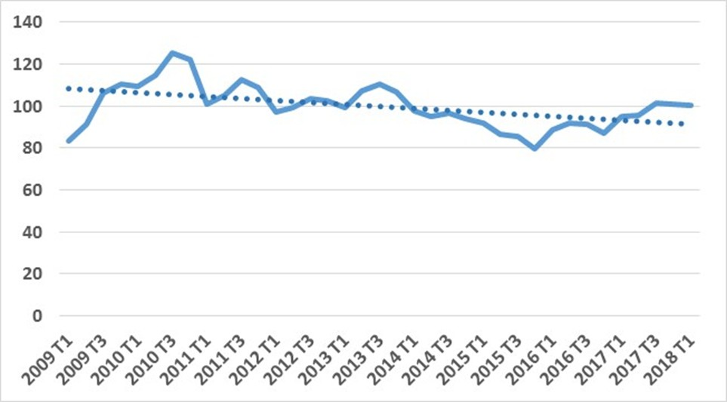
Queda no investimento geral a partir de 2009
Formação bruta de capital fixo: base móvel (média do ano anterior = 100) - referência 2010
http://www.ipeadata.gov.br/Default.aspx; 23/07/18

Slide 15
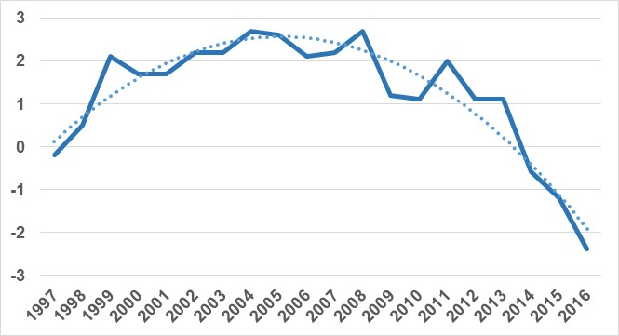
Piora das contas públicas
Resultado Primário do Governo Federal Ajustado (% do PIB)
Queda a partir de 2008
Piora acelerada depois da política de austeridade
Fonte: Dweck e Teixeira, 2017, p. 9

Slide 16
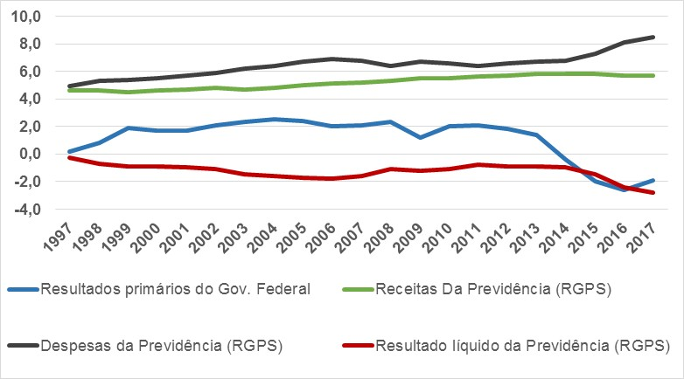
Piora da Previdência (a grande vilã)
Piora mais com a austeridade
Piora a partir de 2010
https://www.tesouro.fazenda.gov.br/resultado-do-tesouro-nacional

Slide 17
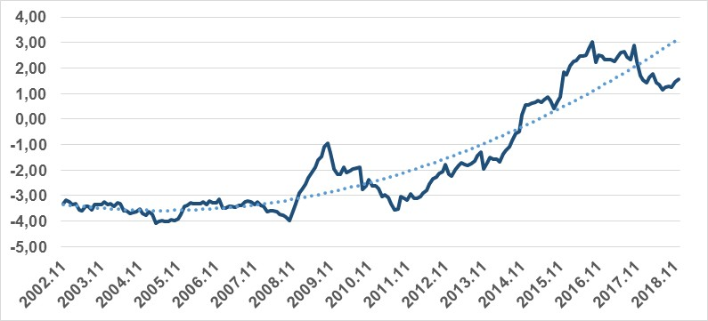
Necessidades de Financiamento do Setor Público
NFSP - setor público - primário - s/ desvalorização cambial - acum. 12 meses - (% PIB)
Crise de 2008
Política de austeridade
Fonte: http://www.ipeadata.gov.br/Default.aspx - Dados BCB

Slide 18
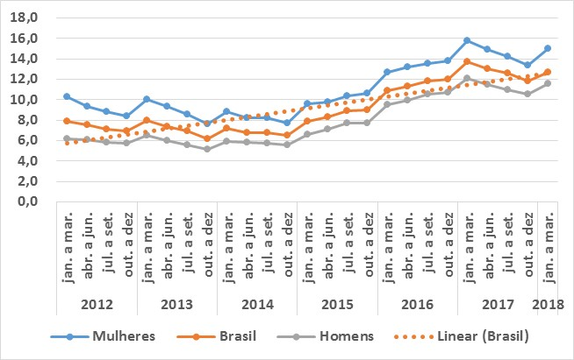
Desemprego crescente
Brasil:
Taxa de desocupação por sexo, 1º trim. de 2012 a 1º trim. de 2018
Fonte:
IBGE, Diretoria de Pesquisas, Coordenação de Trabalho e Rendimento, Pesquisa Nacional por Amostra de Domicílios Contínua
https://www.ibge.gov.br/estatisticas-novoportal/sociais/trabalho/17270-pnad-continua.html?=&t=series-historicas;

Slide 19
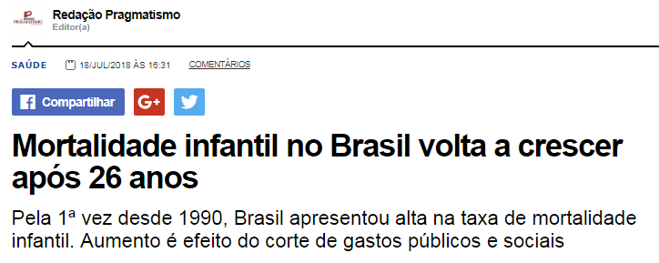
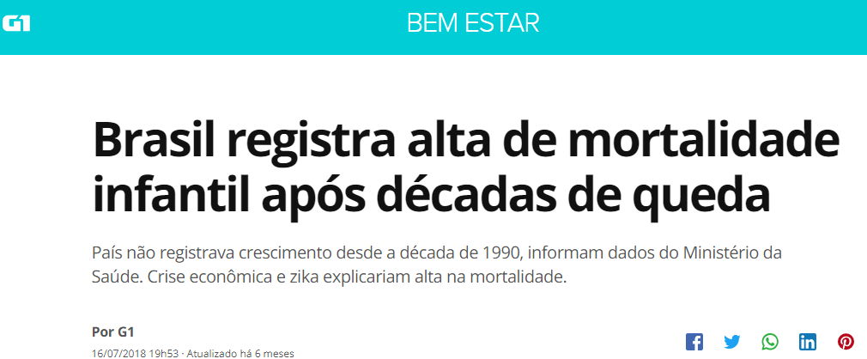
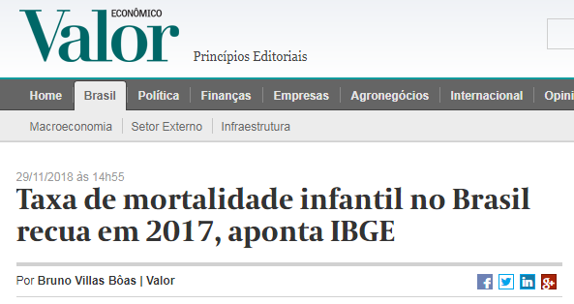
Piora dos indicadores de saúde

Slide 20
Dívida externa
Global Finance: Países com maiores dívidas externas em 2017
Dívida externa relativamente baixa
https://www.gfmag.com/global-data/economic-data/xtegh9-external-debt-in-countries-around-the-world

Slide 21
Reservas internacionais relativamente altas
https://en.wikipedia.org/wiki/List_of_countries_by_foreign-exchange_reserves

Slide 22
Dívida pública relativamente baixa
The Statistics Portal - Países com as maiores dívidas públicas em 2017 com relação ao PIB
Economics Help – Dívida pública por País. 2017
O Brasil em 40º lugar
O Brasil fora da lista dos 20 +
https://www.statista.com/statistics/268177/countries-with-the-highest-public-debt/
https://www.economicshelp.org/blog/774/economics/list-of-national-debt-by-country/

Slide 23
O financiamento do SUS no âmbito da política de austeridade

Slide 24
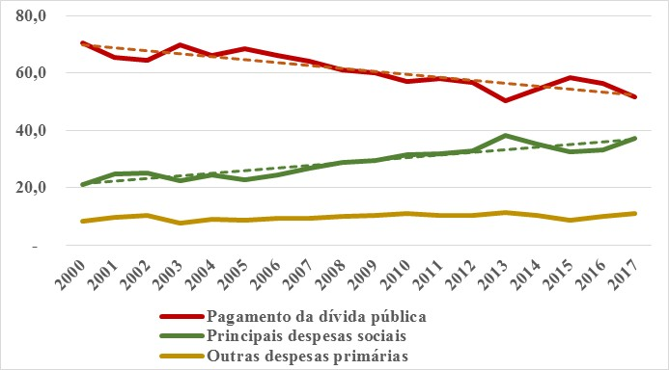
Evolução das despesas sociais e com a dívida pública
Despesas federais com a dívida pública, principais políticas sociais e outras despesas primárias, 2000 a 2017
Enquanto se reduziam os gastos com a dívida
Foi possível gastar mais com políticas sociais
Efeito da crise
Fonte: SIAFI - STN/CCONT/GEINC

Slide 25
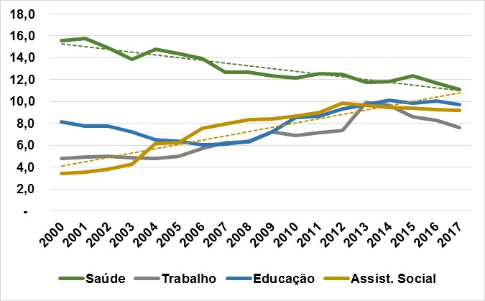
A saúde já vinha perdendo em termos relativos
Evolução das principais despesas sociais menos previdência, 2000 a 2017
2017 : Asist. Social = 83% Saúde
2000: Asist. Social = 83% Saúde

Slide 26
Crise e austeridade
A crise de 2008 foi enfrentada com estímulo ao consumo:
  Baixo impacto multiplicador sobre a economia
  Efeito curto – 2010
Novo Regime Fiscal (EC nº. 95/2016): congelou as despesas primárias da União até 2036, por 20 anos:
  O piso constitucional para gastos em Saúde caiu de 15% em 2016 para 13,95% das Receitas Correntes Líquidas em 2018
http://idisa.org.br/domingueira/domingueira-n-04-janeiro-2019

Slide 27
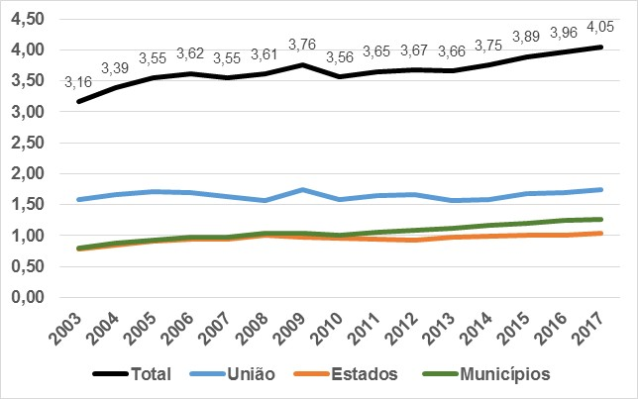
Gastos com ASPS como % do PIB
Evolução do gasto com saúde como % do PIB, total e das três esferas de governo, 2003 a 2017
Fonte: PIOLA ET AL, 2018: 16.

Slide 28
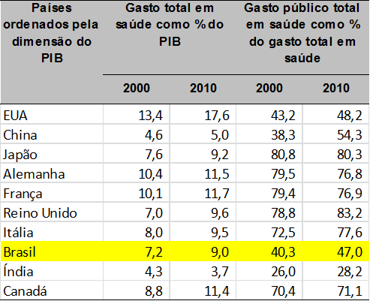
O gasto público em saúde brasileiro é muito baixo
Maiores economias do mundo: gasto total em saúde
como proporção do PIB e proporção do gasto público
no gasto total em saúde, 2000-2010
O gasto público brasileiro só é menor do que o da Índia
Fonte: Elaboração própria, com base em dados de: WHO, World Health Statistics, 2013. Geneva: WHO, 2013, p. 132-138

Slide 29
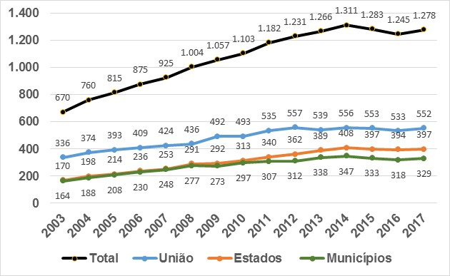
Gastos per capita, 2003 a 2017
Evolução do gasto per capita das três esferas de governo, 2003 a 2018 (em R$ de 2017)
Fonte: PIOLA ET AL, 2018: 16.

Slide 30
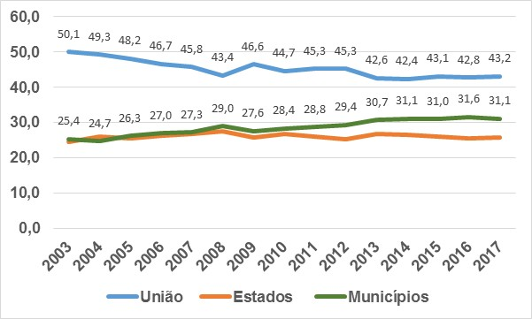
Gastos com ações e serviços públicos de saúde (ASPS)
Evolução da participação das três esferas de governo no financiamento da ASPS, 2003 a 2017
2003:
Munic. s/ União: 50,7%
2017:
Munic. s/ União: 72,0%
Fonte: PIOLA ET AL, 2018: 13.

Slide 31
Referências
BRASIL. Ministério da Fazenda. Secretaria do Tesouro Nacional. Despesa da União por Função (SIAFI - STN/CCONT/GEINC). Disponível em: https://www.tesouro.fazenda.gov.br/series-historicas; acesso em: 03/12/18
ECONOMICS HELP. List of National Debt by Country. https://www.economicshelp.org/blog/774/economics/list-of-national-debt-by-country/; 23/07/18.
INTERNATIONAL MONETARY FUND (IMF). IMF DataMapper. Real GDP growth; Annual percent change. http://www.imf.org/external/datamapper/NGDP_RPCH@WEO/OEMDC/ADVEC/WEOWORLD; 23/07/18.
Domingueira Nº 04 - Janeiro 2019 | IDISA - Instituto de Direito Sanitário Aplicado
INSTITUTO DE PESQUISAS DE RELAÇÕES INTERNACIONAIS. PIB Paridade Poder de Compra (PPC), em bilhões de US$, 2016. http://www.funag.gov.br/ipri/index.php/o-ipri/47-estatisticas/94-as-15-maiores-economias-do-mundo-em-pib-e-pib-ppp; 23/07/18.
IPEADATA. Formação bruta de capital fixo: base móvel (média do ano anterior = 100). http://www.ipeadata.gov.br/Default.aspx; 23/07/18.
PIOLA SF; BENEVIDES, RPS; e VIEIRA, FS. Consolidação do Gasto com Ações e Serviços Públicos de Saúde: trajetória e percalços no período de 2003 a 2017. Brasília: IPEA, TD 2439, 2018.

Slide 32
Referências
GLOBAL FINANCE. External debt in 2016, last trimestre (USD millions). Disponível em: https://www.gfmag.com/global-data/economic-data/xtegh9-external-debt-in-countries-around-the-world; acesso em: 25/07/18;
TRADING ECONOMICS. Country List, Government Debt to GDP. Disponível em: https://tradingeconomics.com/country-list/government-debt-to-gdp; acesso em: 26/08/18
WORLD BANK. World Bank Data. GDP, PPP (current international $). Disponível em: https://data.worldbank.org/indicator/NY.GDP.MKTP.PP.CD; acesso em: 25/07/18;
______. GDP (current US$). Disponível em: https://data.worldbank.org/indicator/NY.GDP.MKTP.PP.CD?view=chart; acesso em: 25/07/18;
______. Total reserves (includes gold, current US$). Disponível em: https://data.worldbank.org/indicator/FI.RES.TOTL.CD; acesso em: 25/07/18;

